Slide 1
Design Patterns

Slide 2
Progettare per il Riuso
Un sistema di classi è ben progettato se
le classi esprimono concetti ben individuabili
gli stati descritti delle classi sono semplici
i metodi delle classi sono pochi e il loro scopo è ben preciso (ma generale)
sono minimizzate associazioni e dipendenze
le strutture dati sono tenute separate dagli algoritmi
gli algoritmi non dipendono da come le strutture dati sono memorizzate
…
Per una migliore progettazione conviene sfruttare dei design pattern

Slide 3
Design Pattern (1/2)
Nella progettazione si incontrano problemi ricorrenti
È utile trovare soluzioni riusabili per trattare problemi ricorrenti
design pattern

Slide 4
Design Pattern (2/2)
Sono soluzioni utilizzate in progetti reali per risolvere problemi comuni
Sono indipendenti dal linguaggio di programmazione
Vengono raggruppati in pattern language
raccolte divise secondo categorie di problemi affrontati
Variano da semplici soluzioni di programmazione a complesse architetture di sistema
Se utilizzati durante la fase di sviluppo, vengono detti idiomi programmativi

Slide 5
Storia dei Design Pattern
Lavori dell’architetto Christopher Alexander
introduce il termine “pattern” nel 1977
Erich Gamma, tesi di Ph.D., 1991
James Coplien, Advanced C++ Idioms, 1989
Gamma, Helm, Johnson, Vlissides (Gang of Four - GoF), Design Patterns: Elements of Reusable Object-Oriented Software, 1991
Buschmann, Meunier, Rohnert, Sommerland, Stal, Pattern-Oriented Software Architecture: A System of Patterns, 1996
Conferenze PLoP, iniziate nel 1994

Slide 6
Definizioni
...describes a problem which occurs over and over again in our environment, and then describes the core of the solution to that problem, in such a way that you can use this solution a million times over, without ever doing it the same way twice, C. Alexander
…the abstraction from a concrete form which keeps recurring in specific non-arbitrary contexts, D. Riehle
…both a thing and the instructions for making the thing, J. Coplien

Slide 7
Caratteristiche
I design pattern consentono di
definire un vocabolario comune
comunicare concetti complessi in modo semplice
documentare i progetti
catturare parti essenziali di un progetto in una forma compatta
descrivere astrazioni
I design pattern non offrono
soluzioni esatte e complete
soluzioni a tutti i problemi di progettazione

Slide 8
Formato GoF di un Design Pattern (1/2)
Nome e tipo
Scopo
che cosa fa il pattern e quando la soluzione è applicabile e può portare benefici
AKA (Also Known As)
altri nomi in uso per il pattern
Motivazione
problemi che sono stati risolti mediante l’uso del pattern
Applicabilità
situazioni dove il pattern può essere applicato e può portare beneficio

Slide 9
Formato GoF di un Design Pattern (2/2)
Struttura
descrizione della soluzione
indica i partecipanti e le collaborazioni
Conseguenze
vantaggi e svantaggi
trade-off e questioni che nascono dall’impiego del pattern
Implementazione
suggerimenti e tecniche utili per implementare il pattern
Codice d’esempio
Utilizzi noti
sistemi reali in cui il pattern è stato utilizzato con successo
Pattern correlati
altri pattern che possono avere qualche collegamento con quello presentato

Slide 10
Pattern Language
Definizioni di Coplien
…a structured collection of patterns that build on each other to transform needs and constraints into an architecture
…defines collection of patterns and rules to combine them into an architectural style…describe software frameworks or families of related systems

Slide 11
Pattern GoF
I pattern più noti sono i GoF
I pattern GoF sono classificati in
creazionali, gestiscono la creazione dinamica degli oggetti all’interno di un sistema
strutturali, micro-architetture statiche di utilizzo generale
comportamentali, descrivono il comportamento di un’architettura di oggetti

Slide 12
Pattern Creazionali
Abstract factory
utilizzato per creare oggetti senza conoscerne l’implementazione concreta
Singleton
usato per garantire che una sola istanza di una classe venga creata nel sistema
Builder
usato per creare oggetti complessi indipendentemente dalla loro rappresentazione interna
Prototype
usato per creare oggetti partendo da un’istanza prototipo

Slide 13
Abstract factory (1/2)
Definisce delle «fabbriche» di oggetti
Oggetti correlati o dipendenti
con caratteristiche standard
Indipendentemente dalla classe concreta che verrà usata per istanziarli
Un abstract factory viene usato quando
Il sistema deve essere indipendente dalla modalità di creazione degli oggetti
Il sistema deve poter essere personalizzato scegliendo tra oggetti diversi

Slide 14
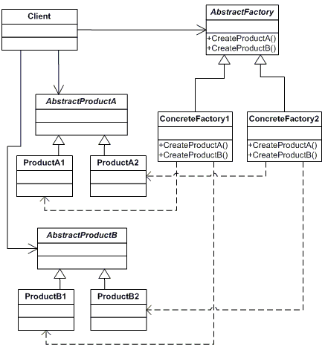
Abstract factory (2/2)

Slide 15
Esempio di Abstract Factory in Java
SocketFactory è una classe che serve per creare socket personalizzate
Sfrutta il polimorfismo sia per la classe Socket che per la classe SocketFactory stessa
Esempio:
import javax.net.SocketFactory;
…
SocketFactory sf = SocketFactory.getDefault()
Socket s = sf.getSocket();

Slide 16
Singleton (1/2)
Permette la presenza di al più una istanza di una data classe nel sistema
Si può appoggiare a costrutti specifici del linguaggio
Ad es., costruttori privati
Un singleton viene usato quando
si vuole creare una classe da cui ricavare una sola istanza

Slide 17
Singleton (2/2)

Slide 18
Esempio di Singleton in Java
public class SingleImplementation {
private static SingleImplementation instance = null;
private SingleImplementation() { // costruttore privato
// ... inizializza l'istanza
}
public static SingleImplementation getInstance() {
if (instance == null) // se l'istanza non è stata creata
// la crea e la memorizza
instance = new SingleImplementation();
return instance; // restituisce l'istanza
}
}

Slide 19
Esempio di Singleton in Python
class SingleImplementation(object): _instance = None def __new__(cls, *args, **kwargs): if not cls._instance: cls._instance = super(SingleImplementation, cls).__new__( cls, *args, **kwargs) return cls._instance if __name__ == '__main__': s1= SingleImplementation() s2= SingleImplementation() if(id(s1)==id(s2)): print "Same" else: print "Different"

Slide 20
Builder
Permette di definire una interfaccia per le parti di cui un oggetto complesso è composto
L’oggetto complesso fa sempre riferimento a parti con interfaccia standard, senza preoccuparsi della loro implementazione
Esempio: un programma di gestione testi e i convertitori degli specifici formati

Slide 21
Prototype
Permette di definire nuovi oggetti partendo da un prototipo che viene clonato
E personalizzato in base alle necessità
Utile se gli oggetti sono abbastanza simili tra loro e non conviene creare tante sottoclassi

Slide 22
Pattern Strutturali
Gestiscono il modo in cui classi e oggetti vengono composti per formare architetture complesse
Adapter
usato per risolvere problemi di incompatibilità tra interfacce
Bridge
usato per fornire più implementazioni a un’interfaccia
Composite
usato per trattare in modo uniforme oggetti singoli e gruppi di oggetti
Façade
usato per fornire un’interfaccia unificata ad un gruppo di oggetti
Proxy
usato per fornire funzionalità aggiuntive a un oggetto
Decorator
Usato per aggiungere dinamicamente «responsabilità» ad un oggetto
FlyWeight
Usato per gestire molti oggetti a granularità fine senza dover creare un oggetto completo per ognuno di essi
Notes:
Esempio di Decorator: bordi e scrollbar ad una finestra
Esempio di FlyWeight: oggetto che rappresenta un carattere ma la sua posizione è determinata dall’oggetto riga in cui è inserito

Slide 23
Adapter (1/2)
Consente ad un oggetto di essere utilizzato mediante un’interfaccia che non implementa
L’adapter è uno dei pattern più usati
consente a oggetti diversi di essere utilizzati insieme anche se le rispettive interfacce non sono compatibili
aumenta il riuso delle classi perché consente di utilizzarle in situazioni non previste inizialmente senza doverle modificare
Un adapter viene usato quando
si vuole utilizzare una classe che non offre un’interfaccia corretta, senza modificarla
si vuole creare una classe che utilizza i servizi di un’altra classe di cui non è ancora nota l’interfaccia

Slide 24
Adapter (2/2)
Target
Client
+ request()
Adapter
Adaptee
+ request()
+ specificRequest()
Richiesta adattata.

Slide 25
Bridge (1/2)
Disaccoppia un’astrazione dalla sua implementazione
la classe di implementazione e la classe degli utilizzatori possono variare indipendentemente
Un bridge viene usato quando
si vuole evitare di legare un’astrazione a una sola implementazione
ogni cambiamento di un’implementazione non è influente sugli utilizzatori
per nascondere dettagli implementativi

Slide 26
Bridge (2/2)
AbstractInterface
Implementor
+ operation()
+ operationImpl()
ConcreteImpl1
ConcreteImpl2
+ operationImpl()
+ operationImpl()

Slide 27
Composite (1/2)
Consente a oggetti utilizzatori di creare strutture ad albero in modo che sia possibile trattare in modo uniforme
oggetti foglia
oggetti contenitore
Un composite viene usato quando
si vuole rappresentare gerarchie di oggetti
si vuole consentire di ignorare le differenze tra oggetti foglia e oggetti contenitore

Slide 28
Composite (2/2)
Client
Component
*
+ operation()
operation():
forall i in [1..numChildren]
getChild(i).operation()
endfor
Leaf
Composite
+ operation()
+ operation()
+ addChild(Component)
+ removeChild(Component)
+ getChild(int)

Slide 29
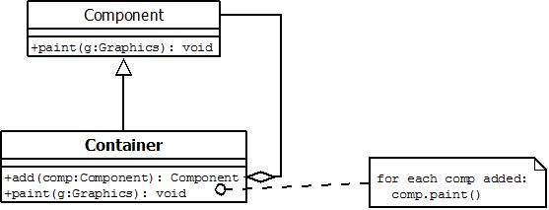
Esempio di Composite in Java
La classe Java Container è sottoclasse di Component, e può contenere più Component
Il metodo paint() di Container richiama il metodo paint() di tutti i Component contenuti

Slide 30
Façade (1/4)
Offre un’interfaccia uniforme a un insieme di interfacce correlate
Una Façade viene utilizzata quando
si vuole offrire un’interfaccia uniforme ad un sotto-sistema complesso
si vuole disaccoppiare un sotto-sistema dai suoi utilizzatori, riducendo le inter-dipendenze
Con «interfaccia» si intende l’interfaccia di una classe o di un oggetto
NON LE INTERFACCE GRAFICHE!
Notes:
CONTROLLARE: in realtà c’è una operazione che aggrega altre operazioni

Slide 31
Façade (2/4)
Client
Façade
+ operation1()
+ operation2()
+ operation3()
SubsystemClass1
SubsystemClass2
SubsystemClass3
+ operation1()
+ operation2()
+ operation3()

Slide 32
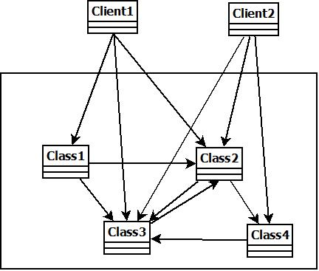
Façade (3/4) (senza Façade)

Slide 33
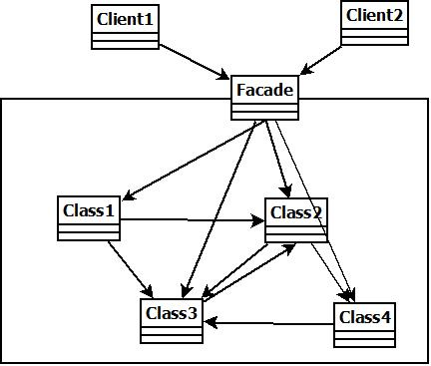
Façade (4/4) (con Façade)

Slide 34
Proxy (1/2)
Un proxy è un delegato di un altro oggetto
I proxy hanno diversi usi
per controllare l’accesso alle risorse
per implementare politiche di sicurezza
per implementare una gestione sofisticata di un oggetto
accesso sincronizzato
persistenza
per implementare oggetti remoti
il proxy e l’oggetto reale sono su due host diversi

Slide 35
Proxy (2/2)
User
Something
+ operation()
ConcreteSomething
SomethingProxy
+ operation()
+ operation()

Slide 36
Esempio di Proxy in Java
La tecnologia RMI (Remote Method Invocation) permette di invocare un metodo di un oggetto Java che si trova in una JVM differente da quella del chiamante
La chiamata avviene in realtà su un oggetto proxy chiamato «stub»
Maschera le interazioni di rete
Recapita la richiesta di invocazione all’oggetto remoto
Riceve il risultato e lo restituisce all’oggetto chiamante
Gestisce gli eventuali errori

Slide 37
Pattern Comportamentali
I pattern comportamentali definiscono collaborazioni tra oggetti
essenzialmente definiscono comunicazioni tra oggetti
Command
usato per incapsulare l’astrazione di richiesta
Iterator
usato per incapsulare la navigazione di un oggetto composto
E molti altri: Chain of Responsibility, Interpreter, Mediator, Memento, Observer, State, Strategy, Template Method, Visitor

Slide 38
Command (1/2)
Incapsula una richiesta in un oggetto
consente a molte sorgenti di generare richieste e le gestisce secondo una politica
consente ad un oggetto di modificare il proprio comportamento in base alle richieste
Un command viene usato quando:
si vuole consentire di creare una richiesta in molti modi diversi
si vuole consentire di fare undo delle richieste

Slide 39
Command (2/2)
Requestor1
Command
Requestor2
+ handleRequest()
+ undoRequest()
ConcreteCommand
+ handleRequest()
+ undoRequest()

Slide 40
Iterator (1/2)
Implementa un meccanismo di accesso a oggetti aggregati in modo sequenziale
un iteratore naviga sequenzialmente un oggetto aggregato
Un iteratore viene utilizzato quando
si vuole accedere al contenuto di un oggetto aggregato in modo indipendente da come i componenti sono memorizzati nell’oggetto aggregato
si vuole offrire diverse politiche di attraversamento di un oggetto aggregato

Slide 41
Iterator (2/2)
Aggregate
Iterator
next() : Item
hasMoreElements() : boolean
Item
ConcreteIterator

Slide 42
Esempio di Iterator in Java
Java mette a disposizione due interfacce:
Iterable<T>
Mette a disposizione il metodo iterator() che restituisce un oggetto di tipo Iterator
Iterator<T>
Mette a disposizione i seguenti metodi:
boolean hasNext()
T next()
void remove()
Indipendenti dalla classi che implementano le strutture dati

